Slide 1


TIẾNG VIỆT 2

Slide 2

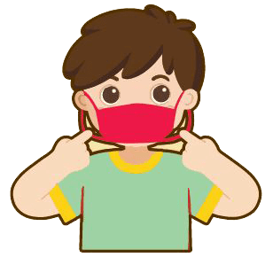
Bạn nam đeo khẩu trang đúng cách.

Slide 3
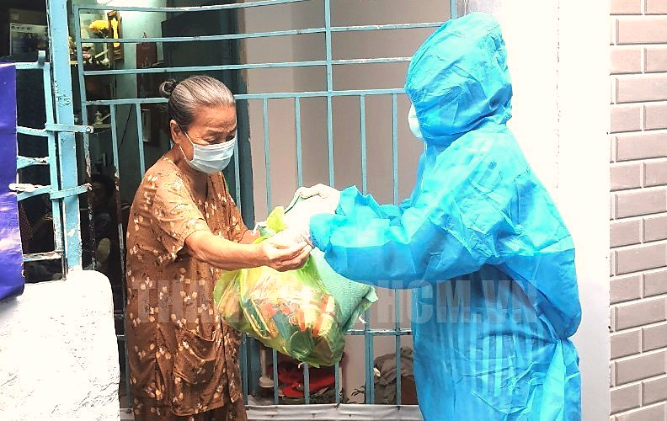
- Cô phát quà cứu trợ cho người dân phòng chống Covid-19.
- Bà nhận đồ cứu trợ.

Slide 4


BÀI
8
LUỸ TRE
S/36

Slide 5
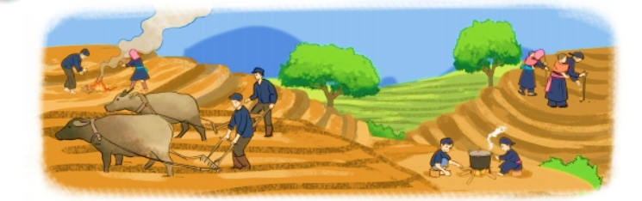
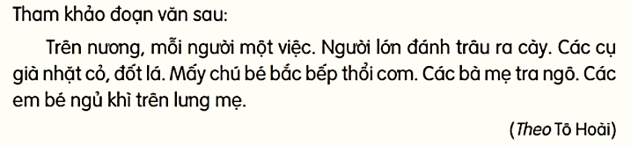
1
Nói về việc làm của từng người trong tranh.

Slide 6
2
Viết 3 – 5 câu kể về một việc đã chứng kiến hoặc tham gia ở nơi em đang sống.
(1) Em đã tham gia hoặc chứng kiến việc gì?
Ở đâu?
Kể sự việc đã chứng kiến hoặc tham gia
(4) Em suy nghĩ gì khi chứng kiến (tham gia) việc đó?
(2) Có những ai tham gia việc đó?
(3) Những người tham gia đã làm gì? Làm thế nào?

Slide 7
2
Viết 3 – 5 câu kể về một việc đã chứng kiến hoặc tham gia ở nơi em đang sống.
(1) Các nhóm từ thiện đến phát thực phẩm hỗ trợ người dân ở xóm của em đang cách li phòng chống Covid-19.
(4) Em thầm biết ơn những con người đã sẵn sàng đối diện với nguy hiểm để mang đến bình yên cho mọi người.
Đoàn từ thiện
phát thực phẩm cho
mọi người
(2) Nhóm từ thiện gồm có các anh chị thanh niên và các cô, chú tình nguyện viên trong phường.
(3) Các cô chú, anh chị chia sẵn các túi đựng rau, củ, quả rồi đến phát cho từng nhà. Họ rất cẩn thận đeo khẩu trang và mang theo quần áo bảo hộ.

Slide 8

Thứ … wgày … Ǉháng … wăm 2022
TΗĞng VΗİΙ
Mùa vàng
2. Bài làm
Hằng Ǉuần, các ηĪ Ǉừ κΗİn κưŊg ΑĞn ιát κực ιẩm hỗ Ǉrợ wgưƟ dân ở xĪ của em đang cáε li ιŜg εūg Coν΅d-19. Các cô εú, aζ εị ǇrΪg đʄn εia sẵn các Ǉúi đựng ǟau, củ, Ǖίả… ǟē ΑĞn ιát εo Ǉừng ηà. Họ ǟất cẩn κận Α;o δẩu Ǉrang và jang Ό;o Ǖίần áo bảo hộ. Em κầm λμĞt Ω ηững cΪ wgưƟ đã sẵn sàng đĒ dΗİn vƞ wguy hΗϜm Α˘ εăm lo εo cuℓ sūg của wgưƟ dân.

Slide 9
DẶN DÒ

Slide 10
DẶN DÒ
Xem lại bài đã học
Hoàn thành bài
Chuẩn bị bài mới

Slide 11




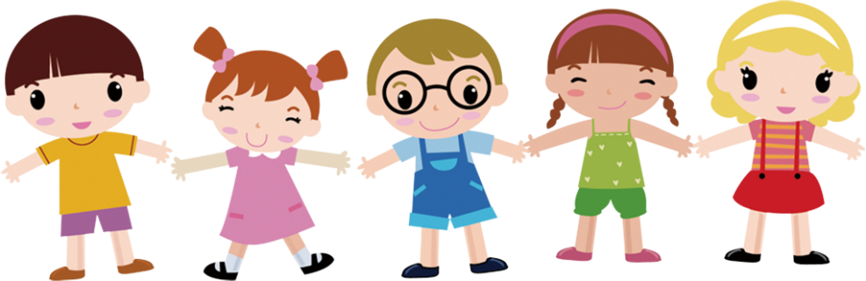
CHÀO TẠM BIỆT các con!

